Slide 1
SİSMİK PROSPEKSİYON
DERS-3
PROF.DR.HÜSEYİN TUR

Slide 2
  Dalga Yayınım Geometrisi
Herhangi bir enerji kaynağından çıkan dalgalar, suya atılan bir taşın meydana getireceği dalgalar gibi giderek genişleyen daireler şeklinde yayılırlar. Yer içinde üç boyutlu ortamda bu dalgalar küresel olarak yayılırlar. Yani üsten bakıldığında homojen ve izotrop olan bir ortam içerisinde dalga yayılımı dairesel bir harekete benzetilebir. Küresel dalgalar belirli bir zaman veya uzaklık sonrasında düzlem dalgalar olarak yayılmaya başlarlar. Dalga yayılımının bu özelliklerini daha iyi anlamak için temel yayılım ilkelerini inceleyelim.
Dalga Cephesi: Dalga hareketinin aynı olduğu yüzeylere dalga cephesi denir (Şekil 3.7).
Huygen’s İlkesi: Dalga cephesi içerisindeki her bir tanecik yeni bir kaynak gibi davranır. Bu olaya Hyguens ilkesi denir (Şekil 3.7). Dalga cephesi üzerindeki her nokta dalga cephesine dik doğrultuda ilerler. Karşılıklı etkileşim nedeni ile bu noktaların yani dalgacıkların zarf yüzeyine değdikleri noktalar dışında hiçbir uyarı olmaz. Herhangi bir anda dalga cephesi bilinirse dalga yayınımı tam olarak tanımlanmış olur. Dalga cephesine dik olan çizgiler ışın yolu veya dalga yörüngesi olarak ifade edilir. Bu ışınlar homojen ortamlarda düz çizgiler, heterojen (yer ortamı düşey yönde hız yapısındaki değişimden dolayı heterojendir) ortamlarda ise eğriseldir. Işın yolunun geometrik şekli daha sonraki derslerde görülecek olan zaman-uzaklık eğrilerinin yorumunu kolaylaştırır.

Slide 3
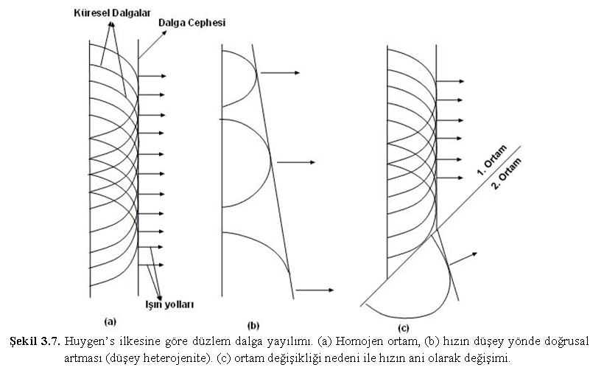

Slide 4
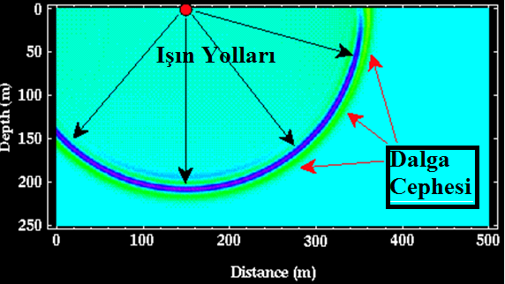
Dalga Cepheleri Ve Işınlar
Bir kaynaktan çıkan dalganın hareketi sırasında herhangi bir zamanda hareketin başlamak üzere olduğu noktaları birleştiren bir yüzey vardır. Bu yüzey dalga yüzeyi veya dalga cephesi olarak isimlendirilir. Homojen ve izotrop bir ortamda dalga cepheleri kaynak merkezi konsantrik küreler şeklindedir.
Aşağıdaki şekilde görüldüğü gibi kaynaktan çıkan enerji çok küçük kesitlerin çok fazla sayıdaki konilerinin kaynaktan dışarıya doğru hareketleri olarak açıklanabilir. Herhangi bir konumun orta çizgisi bir ışın olarak kabul edilir.
Bu ışının doğrultusu dalga yüzeyine her zaman dik olur.

Slide 5
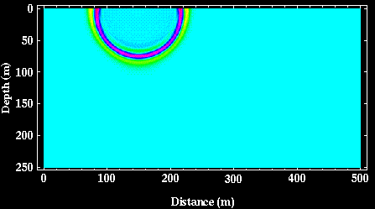
Dalga cephesi 65msn

Slide 6
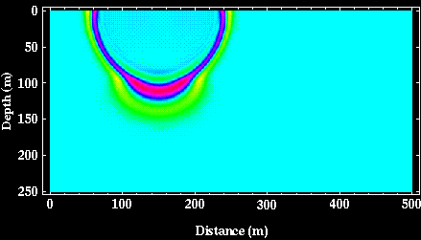
Dalga cephesi 80msn

Slide 7
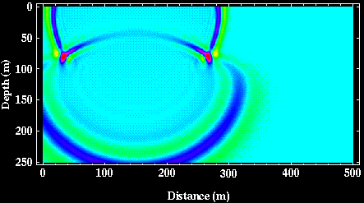
Dalga cephesi 110msn

Slide 8
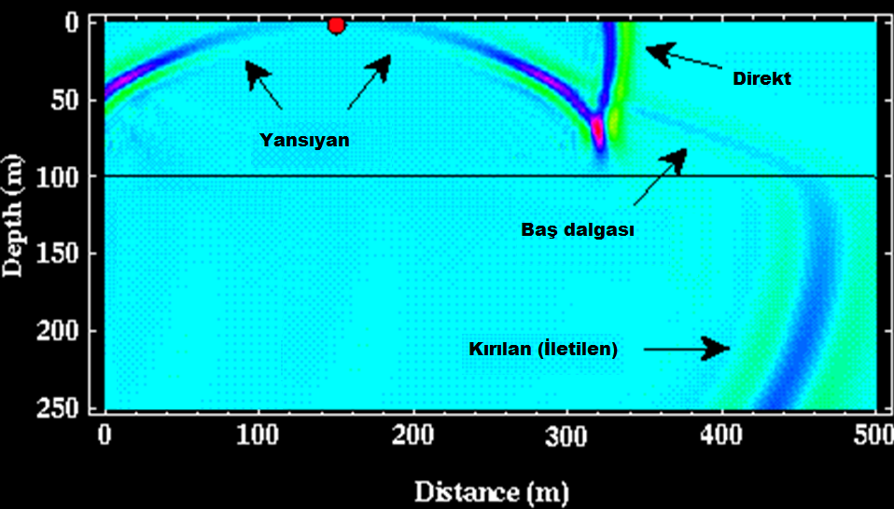
Dalga cephesi 110msn

Slide 9
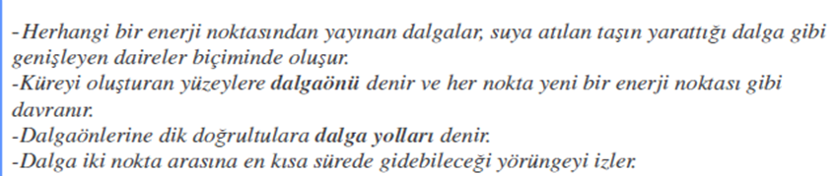
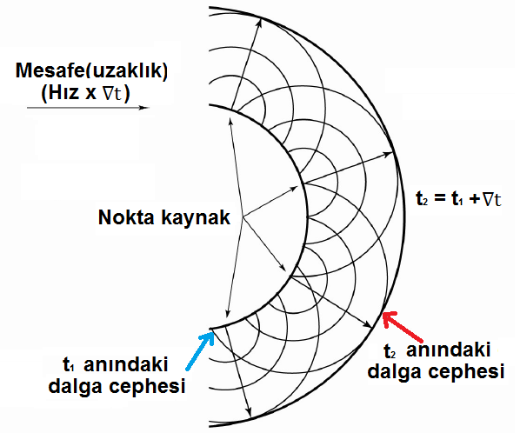

Slide 10
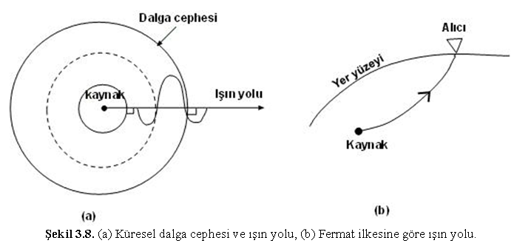
Fermat İlkesi (Prensibi): Kaynaktan çıkan dalga enerjisi alıcıya gidebileceği en kısa yolu yani en hızlı ortamı seçer. Buna Fermat ilkesi denir. Homojen ortamlarda bu yol düzgün doğru iken heterojen ortamlarda eğri şeklindedir (Şekil 3.8).

Slide 11
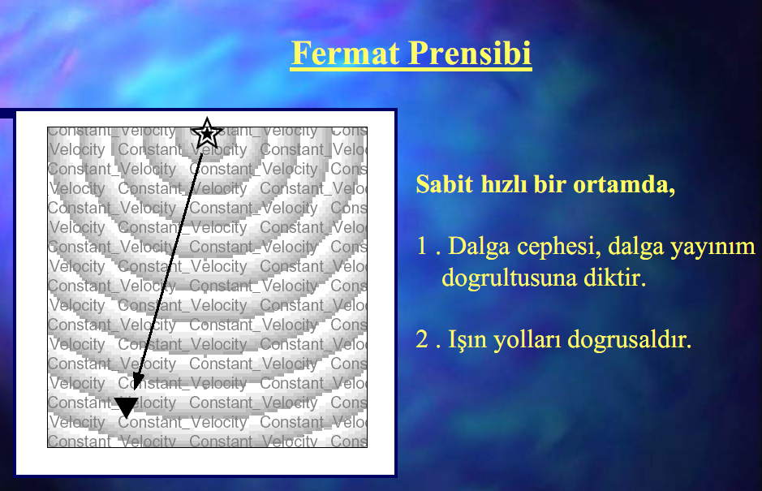
Huygens kuralına göre genişleyen dalga cepheleri oluşurken bir ışının iki nokta arasında geçtiği yörünge mümkün olan en kısa zamanda gidilebilecek yoldur.

Slide 12
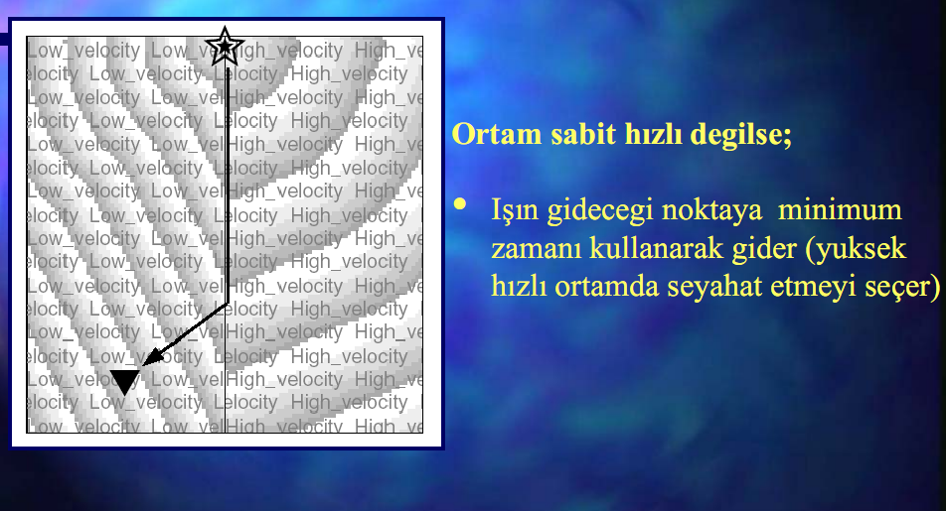

Slide 13
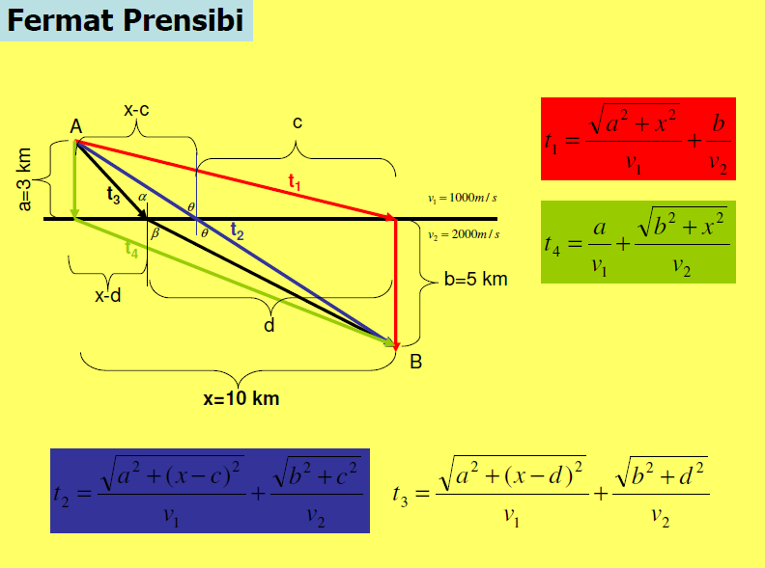

Slide 14
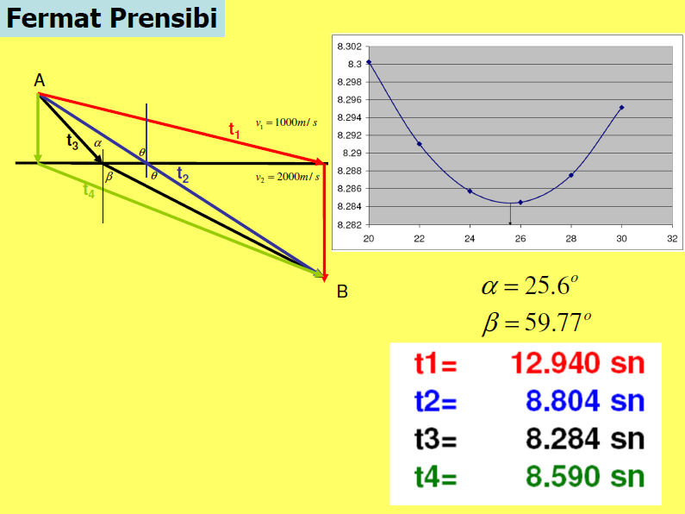

Slide 15
  Sismik Dalgaların Yer İçinde Yansıma ve Kırılmaları
Sismik dalgalar seyahat ettikleri ortamların elastik modülleri ve/veya yoğunlukları değişmediği sürece düzlem hatlar boyunca ilerlerler. Yani dalga hızı sabit kaldığı sürece dalga alanları sabit bir hızda düzlem hatlar boyunca seyahat ederler.
Eğer kaynaktan yayılan dalga hızının farklı olduğu ortama rastlarsa dalganın hızı gibi seyahat doğrultusu da değişir. Eğer dalga hızı seyahat yolu boyunca yavaşça değişirse, o zaman seyahat doğrultusu da yavaşça değişecek ve eğrilenmiş bir yol olacaktır.
Fakat, eğer dalga hızı ani değişirse, o zaman seyahat yolu da ani değişecektir. Burada V₂>V₁ dir. Genel kural olarak eğer ikinci ortamın hızı (dalganın geldiği ortama göre) birinci ortamın hızından büyükse dalga ikinci ortama yüzey normalinden uzaklaşarak kırılır, eğer bunun tersi ise dalga yüzey normaline yaklaşarak kırılır (Şekil 3.9). Yansıma açılarında herhangi bir değişim olmaz.

Slide 16
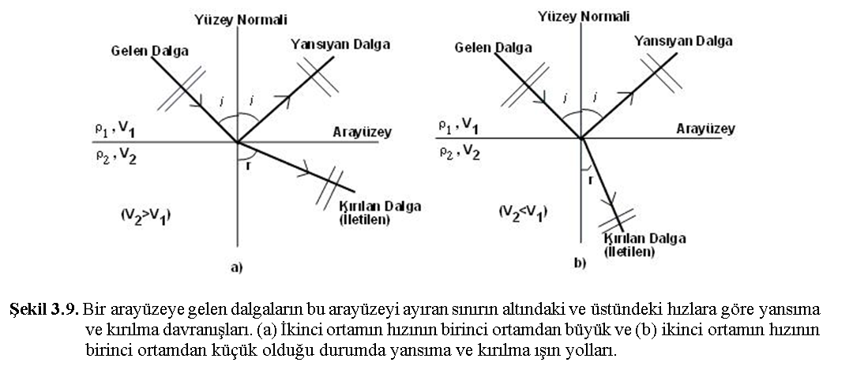

Slide 17
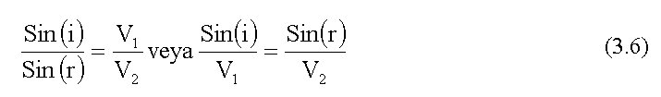
Snell Yasası: Bir dalganın bir sınırdan yansıma açısı ile kırılma açısı bu sınırın altında ve üstündeki ortamların hızları ile ilişkilidir ve orantılıdır. Buna dalganın ortamlar arası yansıma ve iletilme yasası da denir. Snell yasası kaynaktan çıkan bir dalga enerjisinin yerin tabakalı ortamlarında ilerleyip yüzeyde bir alıcıda kaydedilmesi olayının bir açıklayıcısıdır. Buna göre yukarıdaki şekillere göre Snell yasası aşağıdaki gibi yazılabilir.
- Denklem (3.6)’ daki açılar geliş açısı (i) ve kırılma( iletim) açısı (r) her ikisi de yüzey normali ile yapılan açıdır.
- Burada i; yansıma açısı ve r; kırılma açısıdır. Kırılma açısı r en fazla 90⁰ olabilir.
Yani Sin(i)=(V₁/V₂) Sin90⁰ yani Sin(i)=V₁/V₂ olur. Bu dalgaların kırılması için kritik bir durumdur. Bu durumda oluşan açıya kritik açı denir ve i_{c} ile gösterilir. Yani yansıma açısının i_{c}’ ye eşit veya ondan küçük olması durumlarında kırılma gözlenebilir (i_{c}≤ i). Eğer V₁>V₂ olursa kritik açı oluşmaz. Ancak her durumda yansıma dalgaları oluşur.

Slide 18
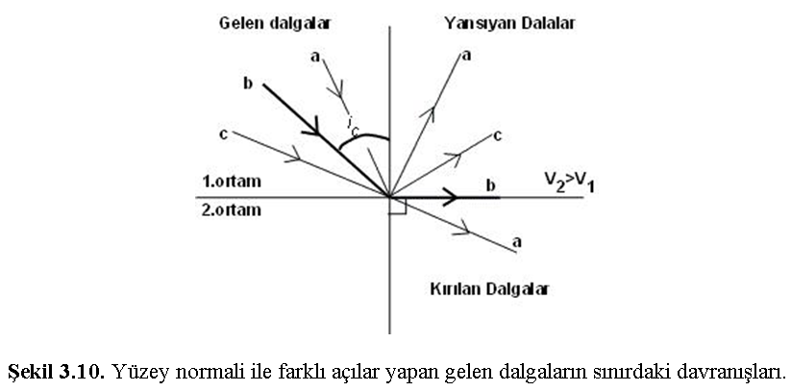

Slide 19
Gelen dalga, a’nın geliş açısı (yüzey normali ile yaptığı açı) kritik açıdan küçük olduğu için hem yansıma hem de kırılma olayı gerçekleşmiştir. Gelen dalga, b’ nin geliş açısı ortamın hızlarına göre kritik açıya eşittir. Bu nedenle sınır boyunca yayılmaktadır. Bu dalgalara “baş dalgaları (head wave)” denir. Gelen dalga, c’ nin geliş açısı kritik açıdan büyük olduğundan bu dalga ikinci ortama geçmemiş, ancak tam yansımaya uğramıştır.
Açık olarak görülüyor ki, yansıma ve kırılma olayı geometrik olarak optik kanunlarına dayanmaktadır. Ancak, gelen ışık dalgası ile gelen sismik dalganın davranışı arasında temel bir fark vardır. Bu fark, sismik dalgaların bir sınırda kırıldığı zaman yeni dalga fazlarının oluşmasıdır. Böylece, eğer bir düzlem P-dalgası farklı elastik sabitli iki katı ortamı ayıran bir sınıra bir açı ile çarptığı zaman dört farklı dalga fazı oluşur (Şekil 3.11). Bu fazların ikisi (P_{r} ve S_{r}) gelen dalganın ortamında yayılır (yansımış) ve diğer ikisi (P_{t} ve S_{t}) ikinci ortamda yayılır (kırılmış). Şimdi gelen, yansımış veya kırılmış dalganın ışın yolu (dalga cephesinin normali) ile yüzey normali arasındaki açı i olsun; Bu beş dalga fazının herhangi birinin yayılma doğrultusu aşağıdaki ilişki ile verilir.

Slide 20

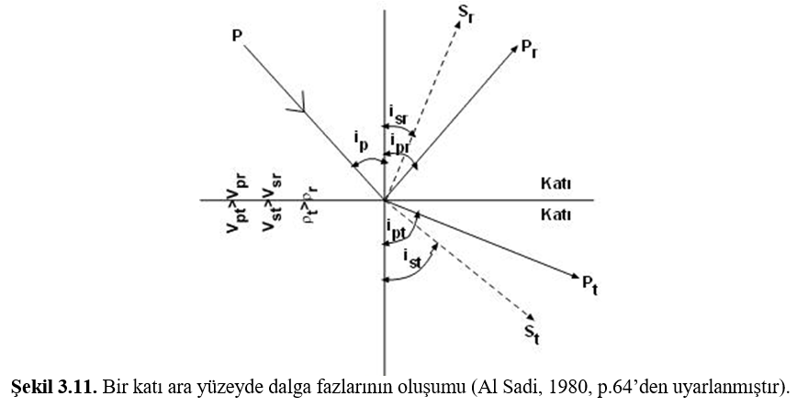

Slide 21
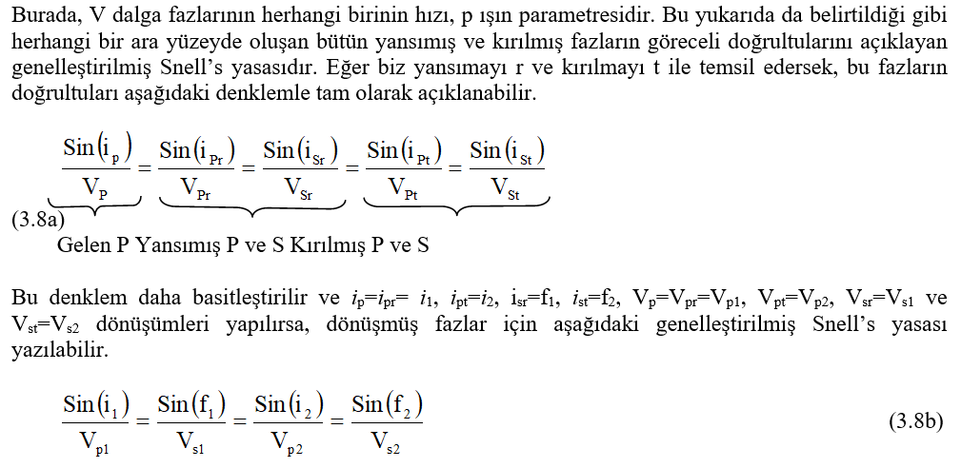

Slide 22
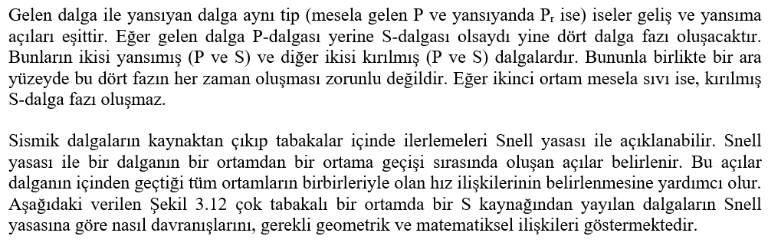

Slide 23
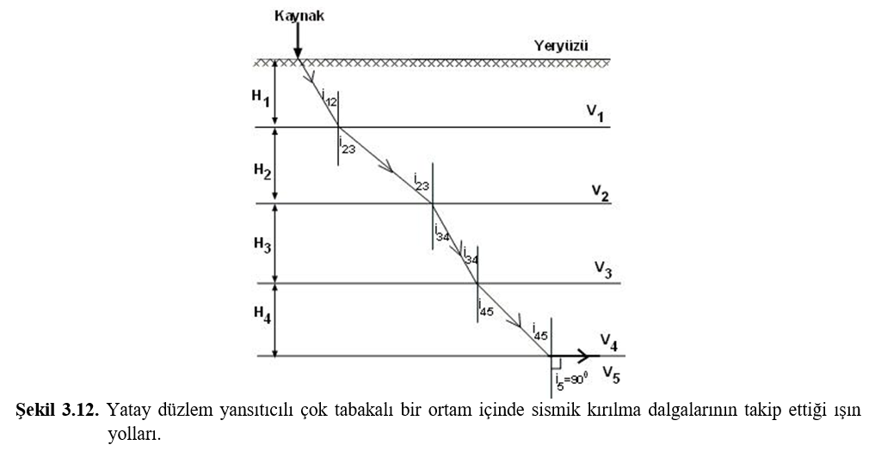

Slide 24
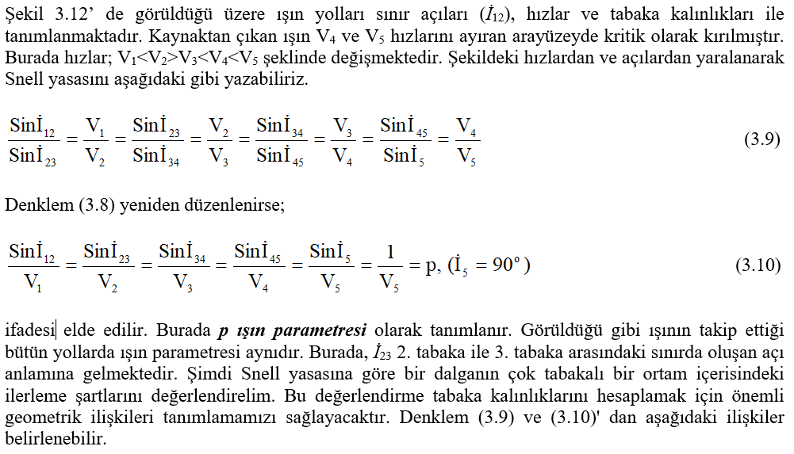

Slide 25
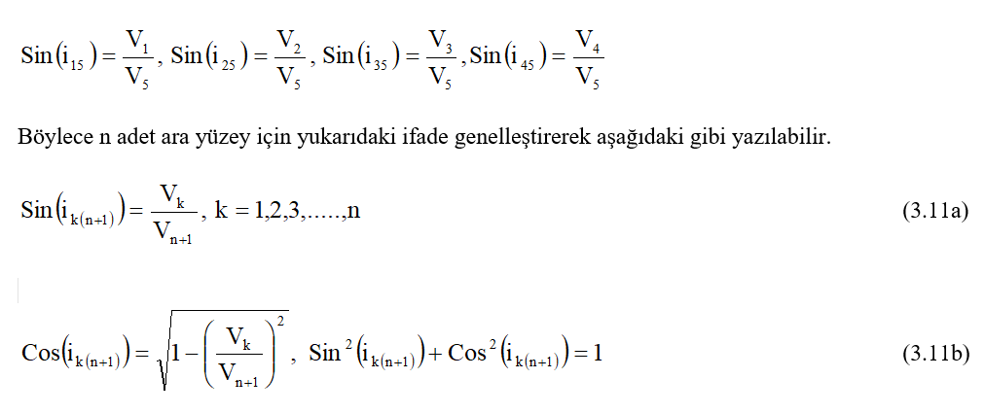

Slide 26
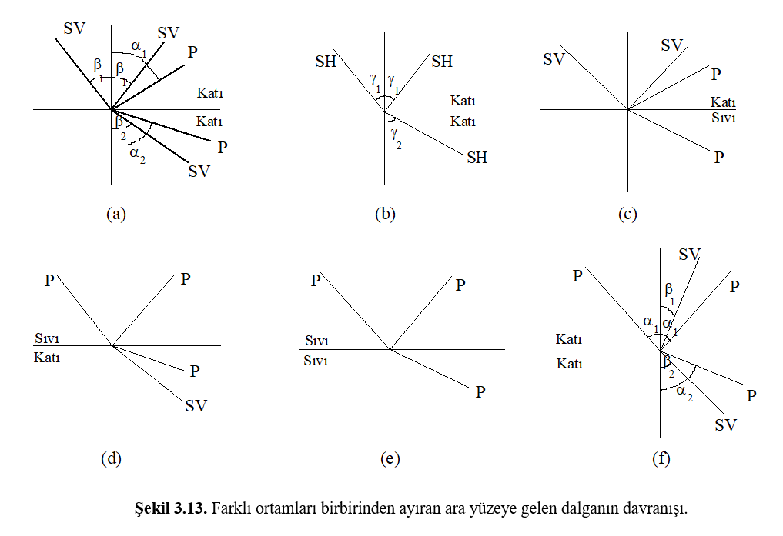
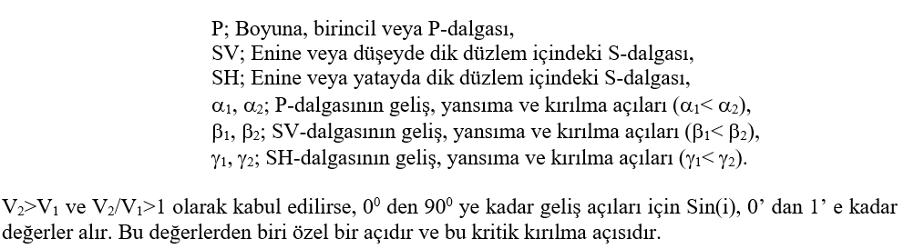

Slide 27
Arayüzey: Kırılma
r
1
v
1
sin
r
v
1
=
1
-----
------- -----
v
sin
r
2
v
2
2
r
2
v
>
v
2
1
r
v
<
v
2
2
1

Slide 28
Özel durum: kritik açı
r
r
=
90
°
1
2
v
1
v
sin
r
1
v
1
----------
=
=
Sin r
2
sin
90
°
r
1
-----
v
2
r
2

Slide 29
Arayüzey: yansıma
r
r
1
2
v
1
Geliş açısı=Yansıma açısı
v
2
r
=
r
1
2

